Slide 1

Menggunakan AI Generatif dengan Aman dan Bertanggung Jawab
PANDUAN PENDIDIK
PAKET TAMBAHAN PERANGKAT AJAR KELAS
TENTANG MATERI INI
CARA MENGGUNAKAN MATERI INI
Materi ini dirancang sebagai pelengkap untuk Perangkat Ajar Kelas: Menggunakan AI Generatif dengan Aman dan Bertanggung Jawab . Pembelajaran ini mengikuti dua tokoh dalam perangkat ajar kelas, Ica dan Kevin, dalam menjalankan misi-misi baru melalui cerita yang utuh dan memiliki masalah untuk dipecahkan.
Kedua cerita ini mengeksplorasi literasi informasi di zaman AI dari sudut pandang yang berbeda. Dalam “Kampanye Iklim,” kisah Ica mempertanyakan apa yang bisa kita percaya ketika semua orang dapat membuat konten yang meyakinkan dengan bantuan AI. Misi Kevin, “Bot yang Penolong” mengajak kita melihat apa yang terjadi ketika sebuah alat AI menjawab dengan sangat yakin, menyimpan informasi pribadi, dan memberi informasi yang keliru. Keduanya mengasah kemampuan berpikir kritis dan kebiasaan praktis yang dapat diterapkan siswa ketika menggunakan AI.
Kami menyarankan untuk mengajarkan Perangkat Ajar Kelas: Menggunakan AI Generatif dengan Aman dan Bertanggung Jawab terlebih dahulu untuk membangun fondasi bagi penggunaan AI yang bertanggung jawab.
Setiap pembelajaran berdurasi 30 hingga 45 menit dan dapat digunakan sebagai pembelajaran terpisah atau PR yang dikerjakan mandiri. Keduanya dapat dilakukan dengan urutan mana pun, atau dipasangkan sebagai dua sesi pembelajaran.
Sebagai pembelajaran di kelas, tampilkan materi ini dalam layar besar, sembari berhenti sejenak pada aktivitas dan poin diskusi.
Sebagai pembelajaran mandiri, kerjakan sesuai dengan kecepatan siswa, diikuti dengan refleksi tertulis atau diskusi kelas.
Sebagai pembelajaran kelompok, kerjakan satu misi dalam grup kecil lalu presentasikan keputusan yang mereka ambil.
Aktivitas "Coba Lakukan Sendiri" diberi keterangan opsional dalam slide presentasi. Guru dapat melakukannya, mempersingkatnya, atau menjadikannya tugas lanjutan tanpa merusak alur cerita.

Slide 2
Kampanye Iklim
PANDUAN PENDIDIK
SARAN SUSUNAN PEMBELAJARAN
RENCANA PELAJARAN UNTUK SLIDE 4 - 17
Pembelajaran ini berlangsung selama 30 hingga 45 menit. Setiap kegiatan bersifat opsional dan terpisah, sehingga dapat disesuaikan atau digunakan sebagai tugas lanjutan tanpa merusak alur cerita.
Buat Kampanye cocok dijadikan PR. Siswa memerlukan waktu dan alat AI yang telah disetujui untuk membuat satu konten kampanye.
Nilai Hasil Karya lebih cocok dilakukan sebagai diskusi kelompok. Pengungkapan sumber dan label pada setiap karya akan lebih bermakna jika siswa terlebih dahulu menentukan penilaian, lalu membandingkannya.
Tetapkan Aturan Dasar lebih cocok dilakukan sebagai diskusi kelompok. Langkah ketiga kegiatan ini meminta siswa menyepakati sekelompok aturan bersama lalu menempatkannya di samping Kesepakatan Kelas, yang membutuhkan partisipasi semua anggota kelompok.
SINOPSIS
Ica adalah seorang aktivis yang sangat peduli lingkungan. Dia mengikuti tantangan “Buat Perubahan” yang mengajak orang-orang menggunakan alat AI untuk mendesain postingan kampanye, dan karya yang mendapatkan jumlah like dan donasi terbanyak akan memenangkan pendanaan. Ica membuat gambar AI dengan jujur dan memberinya label dengan jelas, tetapi ia menyadari bahwa postingan yang mengunggulinya berhasil menang karena menggunakan konten fabrikasi yang ditampilkan sebagai kenyataan. Dia memutuskan untuk menulis surat kepada panitia lomba dan membantu membuat aturan dasar untuk menggunakan AI dengan jujur.
PERTANYAAN DISKUSI
Ica melabeli gambarnya sebagai buatan AI meskipun hal itu membuat peringkatnya turun di papan peringkat. Mengapa hal ini penting bagi Ica, dan apakah kamu akan melakukan hal yang sama?
Coba ingat suatu ketika sebuah akun besar atau terkenal yang memosting sesuatu yang ternyata tidak benar. Apa yang membuat orang memercayai postingan itu?
Ketika konten AI mengecoh orang-orang, siapa yang memikul tanggung jawab: orang yang membuatnya, orang yang membagikannya, atau perusahaan yang menciptakan alat AI itu?
Jika semua orang dapat memfabrikasi hampir apa saja, bagaimana nasib kisah nyata yang memang perlu dipercaya?
TUJUAN PEMBELAJARAN
Di akhir pembelajaran ini, siswa akan mampu:
Menjelaskan mengapa melabeli konten yang dihasilkan AI itu penting, serta kapan label tersebut diperlukan.
Mempraktikkan teknik membaca lateral dengan membandingkan informasi dari sumber lain untuk memeriksa kredibilitas sumber yang belum dikenal.
Menganalisis etika konten persuasif buatan AI.

Slide 3
Bot yang Penolong
PANDUAN PENDIDIK
SARAN SUSUNAN PEMBELAJARAN
RENCANA PELAJARAN UNTUK SLIDE 18 - 32
Pembelajaran ini berlangsung selama 30 hingga 45 menit. Setiap kegiatan bersifat opsional dan terpisah, sehingga dapat disesuaikan atau digunakan sebagai tugas lanjutan tanpa merusak alur cerita.
Berpikir Seperti Bot lebih cocok dijadikan aktivitas kelompok. Poin utamanya disampaikan melalui sesi pembahasan di kelas, ketika para siswa membandingkan jawaban mereka dan menyadari bahwa Putaran 2 menghasilkan tebakan yang meyakinkan, tetapi tidak didukung oleh fakta apa pun.
Zona Abu-Abu lebih cocok dijadikan diskusi kelompok. Siswa menempatkan keenam perilaku, lalu membandingkan dengan rekannya dan mempertahankan argumen mereka. Pada saat inilah proses berpikir berlangsung.
Jadilah Pemeriksa Fakta yang Hebat cocok dijadikan sebagai PR. Kegiatan ini memerlukan alat AI yang telah disetujui dan waktu untuk menelusuri setiap pernyataan.
SINOPSIS
Gim buatan Kevin sedang naik daun sehingga ia merancang sebuah chatbot yang ramah untuk membantu para pemainnya. Namun, dia langsung mendapati masalah. Chatbot tersebut, Nova, menjawab setiap pertanyaan dengan cepat dan meyakinkan, bahkan ketika jawabannya salah, dengan mengarang tanggal pembaruan, fitur, serta turnamen yang tidak pernah ada. Kevin memperbaiki kesalahan itu dan merancang ulang Nova agar ia mengaku ketika merasa ragu, berhenti menanyakan informasi pribadi, dan berhenti berperan sebagai selain asisten AI.
PERTANYAAN DISKUSI
TUJUAN PEMBELAJARAN
Memeriksa semua hal yang disampaikan AI bukanlah hal yang realistis. Bagaimana caramu menentukan apa yang perlu diperiksa sebelum menindaklanjutinya?
Jika kamu bertindak berdasarkan sesuatu yang disampaikan AI secara keliru, bagian mana yang menjadi tanggung jawab AI, dan bagian mana yang menjadi tanggung jawabmu?
Para pemain membagikan data pribadi mereka kepada Nova karena ia ramah dan resmi. Apa yang membuatnya terasa aman, dan apakah sebenarnya memang aman?
Jika melihat enam hal yang dilakukan Nova, mana yang menurutmu berada di zona abu-abu, dan apa alasanmu dalam memilih penempatannya?
Di akhir pembelajaran ini, siswa akan mampu:
Menjelaskan mengapa alat AI dapat menyampaikan informasi yang keliru secara meyakinkan dengan menggunakan konsep prediksi kata berikutnya, serta perbedaan antara fabrikasi dan kebohongan.
Melakukan pemeriksaan fakta terhadap jawaban AI dengan melacak pernyataannya ke sumber tepercaya.
Menyadari bahwa obrolan dengan AI tidak bersifat privat, serta mengidentifikasi informasi pribadi yang perlu dilindungi.

Slide 4

MISI ICA
Kampanye
Iklim
Tujuannya memang benar.
Namun apakah seluruh isinya juga demikian?

Slide 5







Tantangan
@OfficialChallenge
Tantangan Buat Perubahan telah dibuka!
Punya tujuan yang ingin kamu perjuangkan? Inilah kesempatanmu untuk membuat dunia berhenti menggulirkan layar sejenak.
🎯 Pilih isu yang ingin kamu perjuangkan dan gunakan alat AI untuk mendesain postingan kampanye yang membuat orang lain mendukung tujuan itu.
🏆 Karya yang mengumpulkan jumlah like dan donasi paling banyak adalah pemenangnya! Kampanye terbaik akan ditampilkan dan didanai.
Semua orang dapat berpartisipasi. Buatlah semencolok mungkin. Buat agar orang tidak mungkin melewatkannya!
Ica adalah seorang aktivis sejati. Dia selalu percaya bahwa postingan yang tepat bisa membuat orang berhenti sejenak, peduli, lalu bertindak. Dia telah belajar membuat konten dengan AI, demi mencari cara penggunaan AI yang tepat untuk memperjuangkan isu yang ia pedulikan.
Jadi, ketika tantangan ini muncul di berandanya pada suatu malam, ia seketika dipenuhi semangat dan inspirasi.
12.4k
3.2k
890

Slide 6
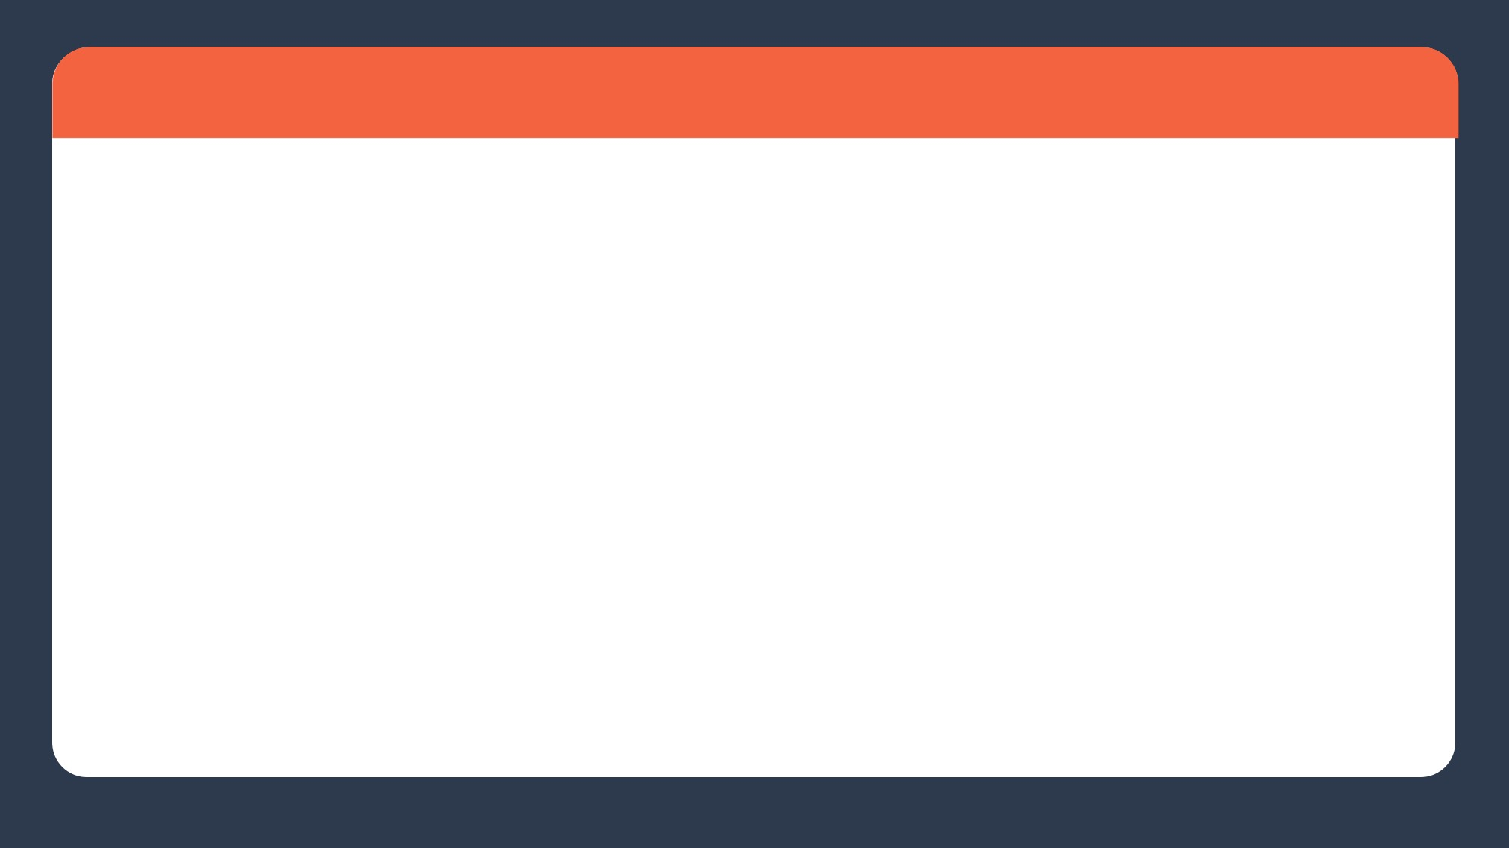


Buat Kampanye
KEGIATAN: COBA LAKUKAN SENDIRI!
TUGAS
Sebelum kamu mulai membuat sesuatu, alat AI dapat membantumu berpikir lebih jernih. Jika digunakan dengan baik, AI dapat menjadi titik awal yang bagus untuk mengeksplorasi ide dan merumuskan apa yang ingin kamu sampaikan.
Pahami permasalahannya terlebih dahulu. Cari tahu apa isunya, mengapa hal itu penting, siapa saja yang terdampak, lalu periksa semua informasi penting dengan merujuk pada sumber yang kamu percaya.
Cari berbagai sudut pandang. Minta AI beberapa cara untuk membahas topik itu, lalu pilih cara yang paling cocok denganmu.
Pertajam pesanmu. Setelah mengetahui apa yang ingin kamu sampaikan, gunakan AI untuk menguji dan merapikannya.
Pastikan keputusan tetap di tanganmu. Alat AI memberimu bahan mentah. Kamulah yang menentukan mana yang penting dan mana yang perlu dihilangkan.
Ica berpartisipasi dengan mengusung isu yang selalu ia perjuangkan: melindungi bumi. Tugasmu adalah membantu Ica menggunakan AI untuk membuat satu konten kampanye, seperti gambar, poster, atau postingan, yang membuat orang berhenti sejenak dan peduli.
Bagaimana cara membuat prompt yang baik?
Susun prompt berdasarkan lima unsur berikut:
Persona, Sasaran, Konteks, Audiens, dan Batasan.
Kamu bisa belajar lebih lanjut tentang Elemen Prompt yang Baik di Bagian 1 Perangkat Ajar Kelas: Menggunakan AI Generatif dengan Aman dan Bertanggung Jawab.
*Latihan ini bersifat opsional dan dirancang untuk memperdalam pengalaman belajar Anda. Anda dapat memilih untuk melewatkannya saat ini.

Slide 7

Buat Kampanye
KEGIATAN: COBA LAKUKAN SENDIRI!
Langkah 1
Susun ide. Sebelum membuat sesuatu, perjelas apa yang ingin kamu capai.
Persempit cakupannya. Pilih satu isu, misalnya sampah plastik di laut, deforestasi, atau energi bersih.
Rangkai pesannya. Dalam satu kalimat, apa yang kamu ingin orang lain rasakan atau percayai setelah melihatnya.
Konten AI yang bagus dimulai dari gagasan yang jelas. Ketahui terlebih dahulu yang ingin kamu sampaikan, lalu gunakan AI untuk mewujudkannya.
Langkah 2
Ubah menjadi prompt. Dengan menggunakan alat AI yang telah disetujui seperti Microsoft Copilot, deskripsikan adegan yang ingin kamu hasilkan. Prompt yang bagus menjelaskan secara terperinci tentang:
Subjek: apa yang ada dalam gambar?
Gaya: poster mencolok, foto realistis, ilustrasi?
Suasana: penuh harap, genting, menginspirasi?
Contoh: “Buat poster yang mencolok dan penuh harap, menampilkan anak-anak muda sedang menanam pohon di sepanjang jalan kota, gunakan gaya ilustrasi yang cerah untuk menginspirasi orang agar mengambil tindakan dalam menghadapi perubahan iklim.”
Langkah 3
Poles hasilnya. Hasil pertamamu hanyalah titik awal. Pembuatan prompt yang paling efektif adalah melalui percakapan, jadi teruslah sesuaikan hasilnya hingga menjadi sesuatu yang akan membuat kamu berhenti menggulirkan layar.
*Latihan ini bersifat opsional dan dirancang untuk memperdalam pengalaman belajar Anda. Anda dapat memilih untuk melewatkannya saat ini.

Slide 8
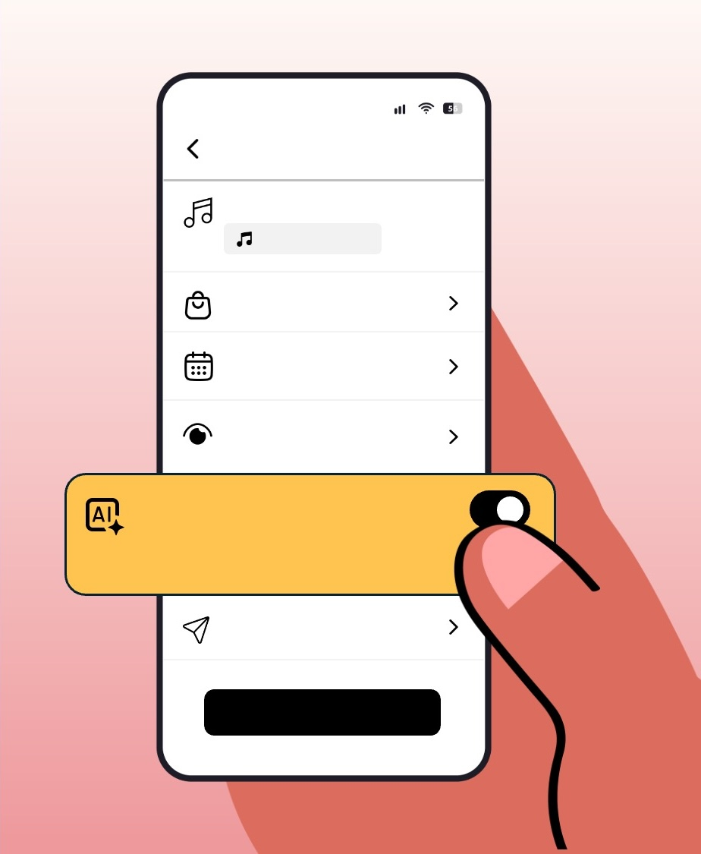
Sebelum
Ica Mengirim
Postingan
Postingan Baru
Tambahkan Musik
Suasana - Pulau
Tag Produk
Tambahkan Pengingat
Karya Ica sudah siap, dan hasilnya bagus: gambaran jalan-jalan yang lebih hijau dan penuh harapan, yang membuat orang ingin ikut bertindak. Namun sebelum mengirimkan, ia melakukan dua hal yang tidak pernah ia lewatkan.
Audiens
Tambahkan Label AI
Kami mewajibkan Anda untuk melabeli konten realistis tertentu yang dibuat dengan AI.
Ica tak lupa menambahkan label AI, agar tidak ada yang terkecoh mengira karyanya sebagai foto asli.
Bagikan ke
Bagikan

Slide 9

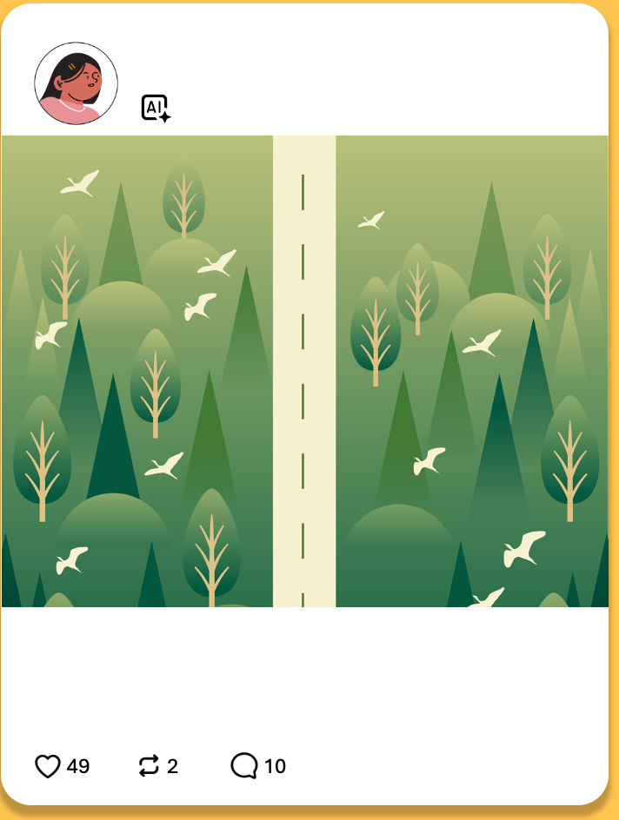
Mengapa perlu melabeli konten AI?
INGATLAH INI
Ica
Dibuat dengan AI
Sebelum memposting karyanya, Ica melabeli gambar tersebut sebagai “dibuat dengan AI”. Ini adalah tindakan yang kecil, tetapi penting.
Gambar, suara, bahkan video AI kini dapat terlihat benar-benar nyata. Sebuah label menginformasikan apa yang sebenarnya sedang dilihat, sehingga orang tidak perlu menerka.
Memberi label bukan berarti kamu melakukan sesuatu yang salah. Hari ini ada banyak sekali karya brilian yang dibuat dengan bantuan AI. Memberi label berarti kamu bersikap terus terang mengenai proses pembuatan karya itu. Konten buatan AI yang ditampilkan seolah-olah nyata mengecoh orang yang melihatnya, meskipun kamu tidak bermaksud buruk, jadi bersikap terbuka adalah hal yang tepat.
Kapan kamu perlu memberi label? Kapan pun kamu menggunakan AI untuk membuat atau mengubah sesuatu, terutama ketika orang lain mungkin mengira itu nyata.
Bayangkan jalanan kita seperti ini. Kita dapat mewujudkannya, bersama🌱
#BuatPerubahan

Slide 10
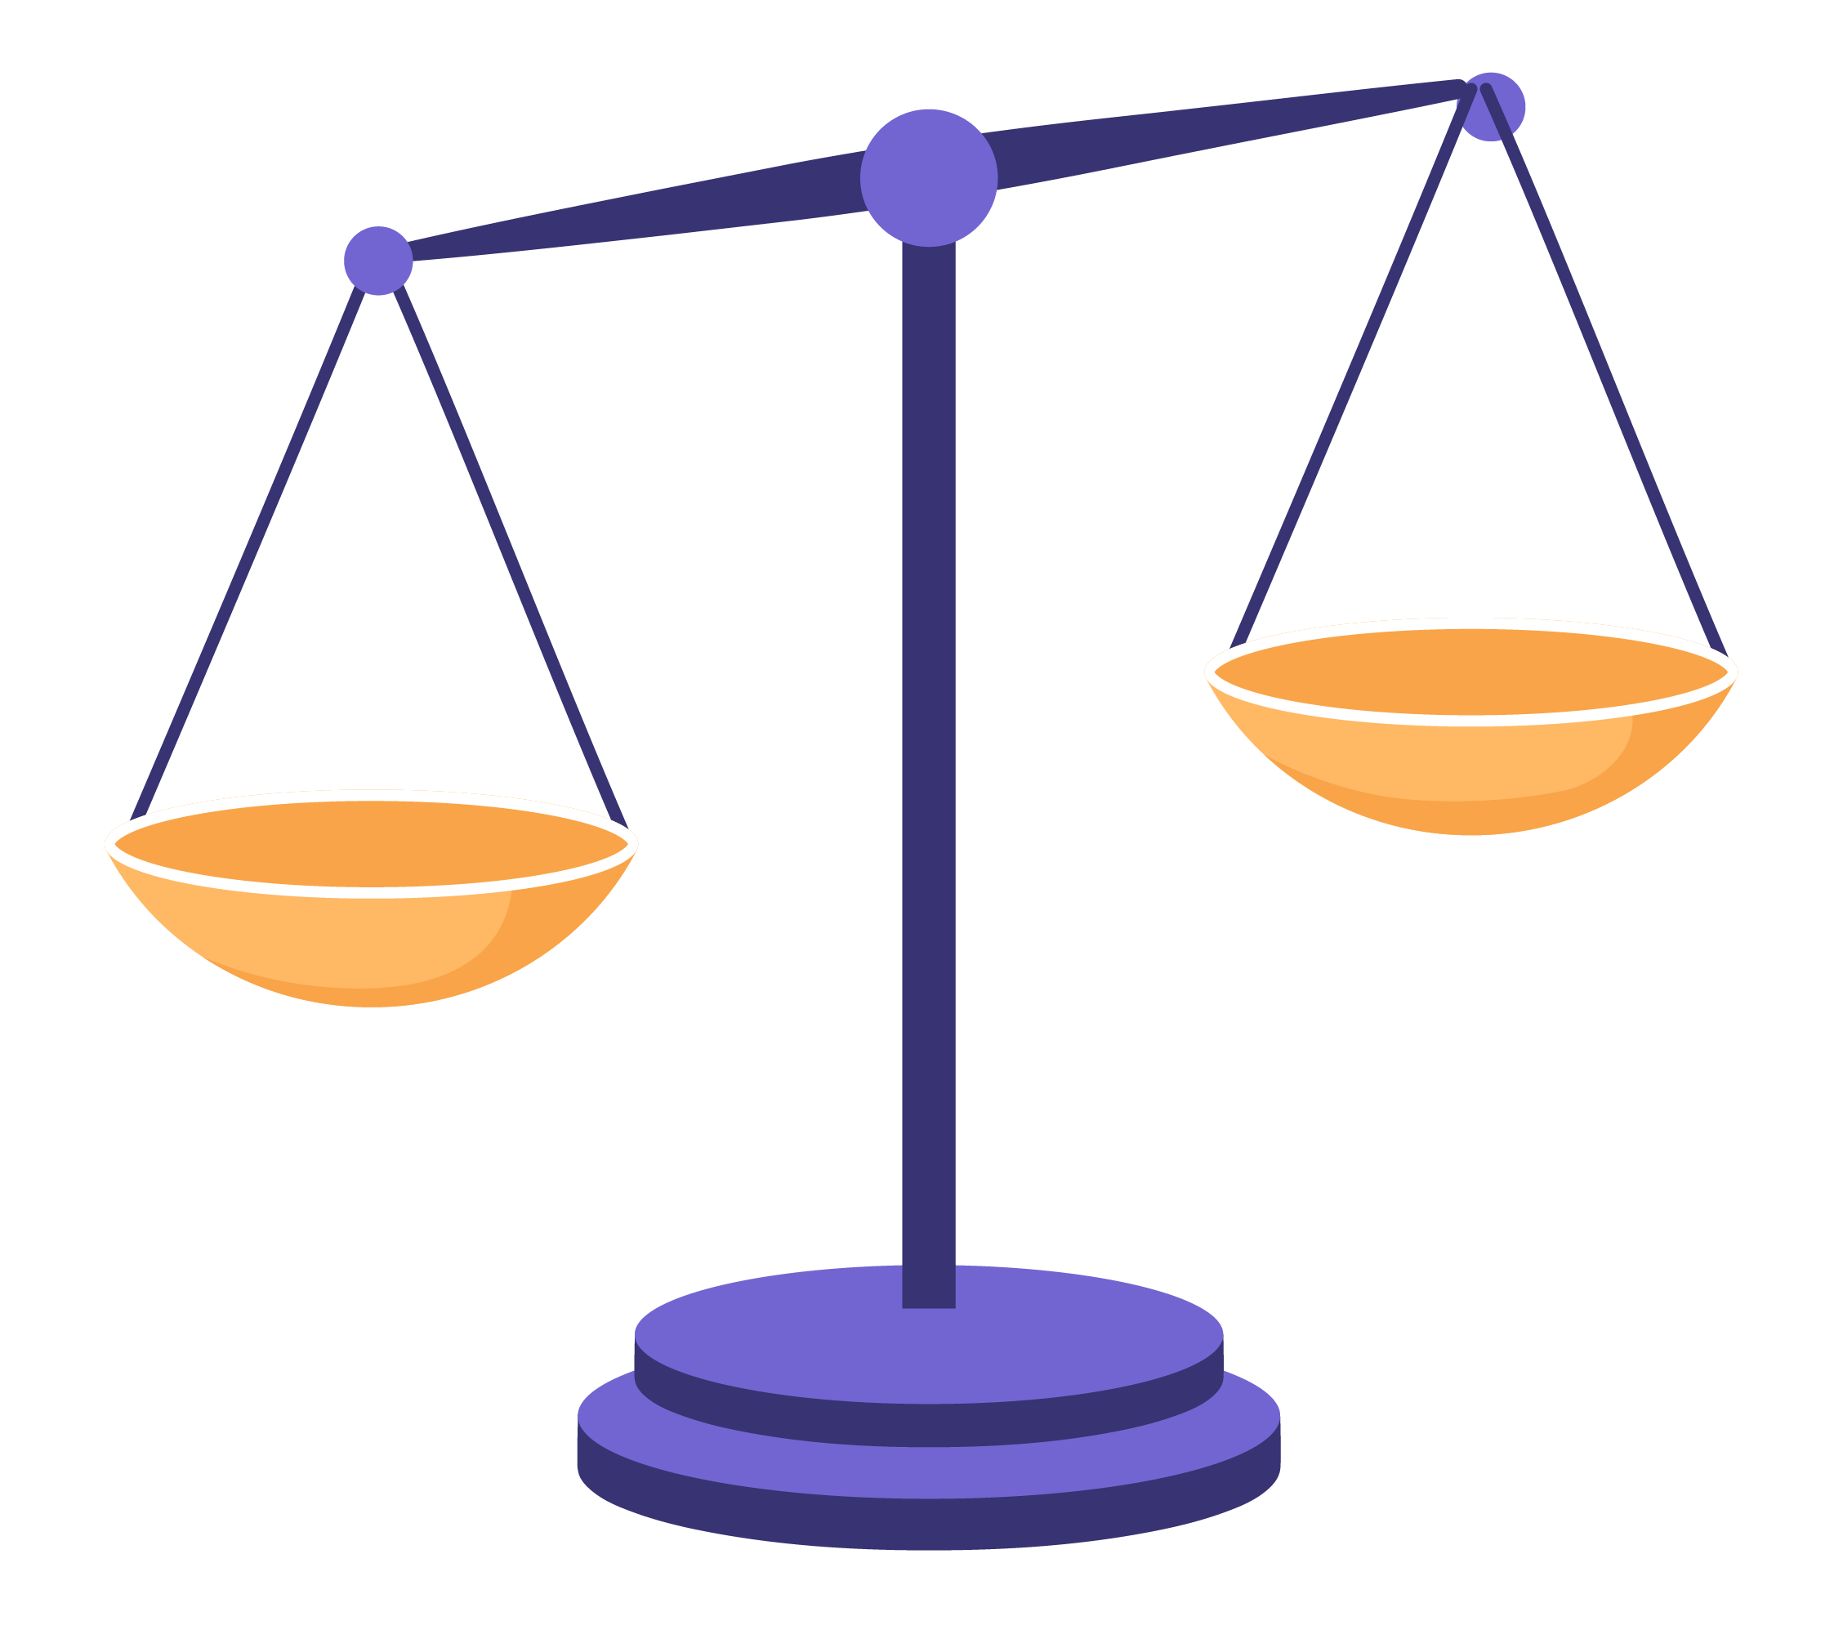
Nilai Hasil Karya
KEGIATAN: COBA LAKUKAN SENDIRI!
TUGAS
Berikut adalah tiga buah hasil karya dari tantangan ini. Untuk setiap karya, tanyakan pada dirimu: apakah kamu memercayai postingan ini, dan bersediakah kamu berdonasi untuk tujuan itu?
Langkah 1
Langkah 2
Langkah 3
Kesan pertama.
Tentukan apakah kamu memercayai setiap postingan dengan menjawab: iya, tidak, atau tergantung.
Perhatikan dengan saksama. Ungkapkan dari mana sumbernya dan apakah terdapat label AI. Apakah ada hal yang mengubah pandanganmu?
Diskusi dalam kelas.
Apa yang sebenarnya membuatmu menentukan penilaian tersebut? Apakah karena postingan itu dibuat dengan AI, atau hal lain?
*Latihan ini bersifat opsional dan dirancang untuk memperdalam pengalaman belajar Anda. Anda dapat memilih untuk melewatkannya saat ini.

Slide 11
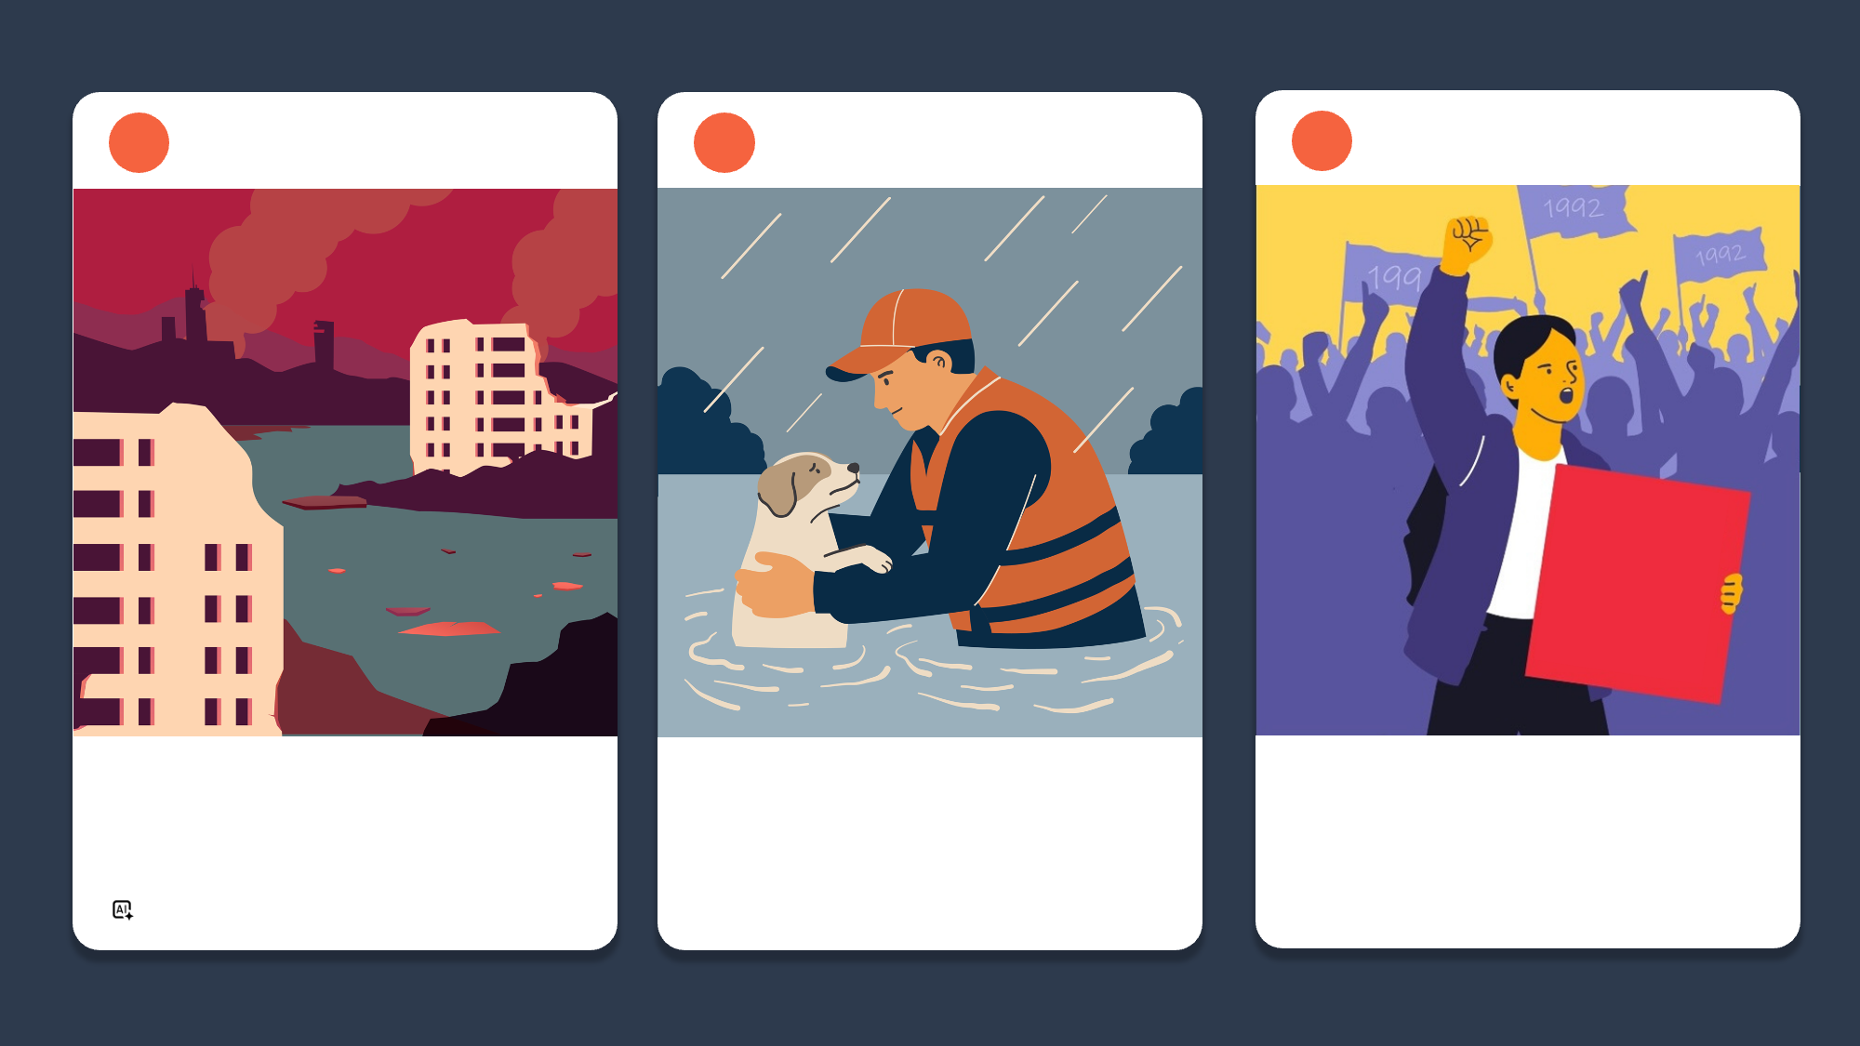
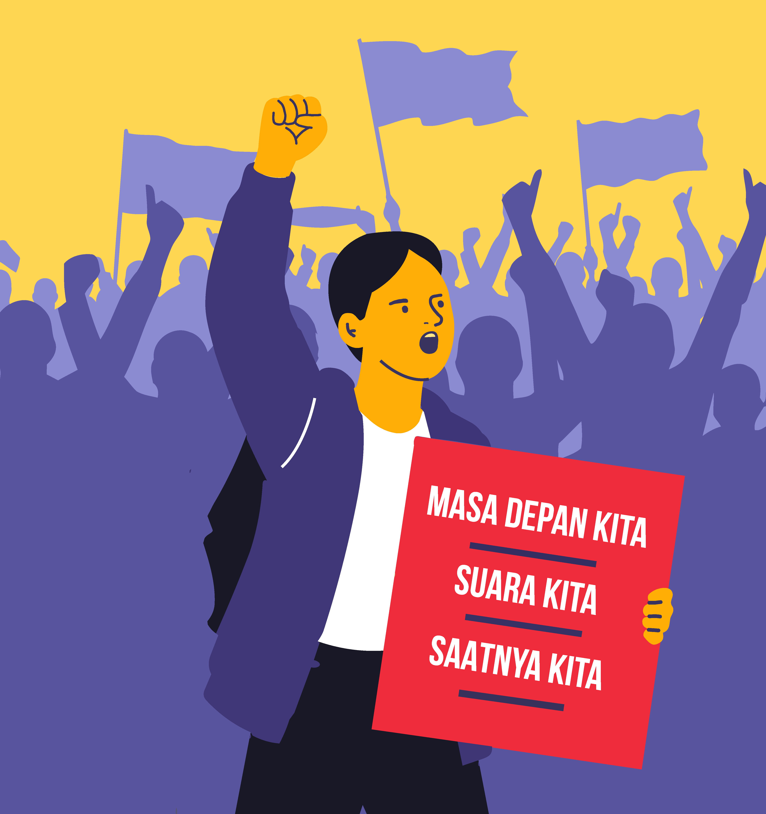

NILAI HASIL KARYA
KEGIATAN: COBA LAKUKAN SENDIRI!
Pengguna1234567
Selamatkan_Bumi_21
Follow balik ya
Planet kita tidak akan selamat jika kamu tidak berdonasi HARI INI!
#BuatPerubahan
Momen nyata dari aksi bantuan kami. Yuk, berdonasi agar lebih banyak bantuan bisa dikirimkan.
#BuatPerubahan
Banyak orang sudah mulai bergerak demi masa depan kita. Yuk, donasi dan jadi bagian dari gerakan ini!
#BuatPerubahan
Dibuat dengan AI

Slide 12

Keraguan
Menyaksikan karyanya yang jujur merosot di papan peringkat, Ica merasa bimbang. Mungkin ia juga perlu membuat gambarnya lebih dramatis. Mungkin mengaburkan kebenaran adalah satu-satunya cara untuk bersaing.
Namun sesuatu mencegah Ica.
Karya yang mengalahkannya tidak menang karena mereka menggunakan AI. Karya Ica juga menggunakan AI, tetapi jujur tentang hal itu. Foto “nyata” di puncak klasemen digunakan untuk mengelabui orang-orang. Semakin ia cermati, semakin ia merasa bahwa persoalannya bukan tentang apakah sesuatu dibuat dengan AI atau tidak.

Slide 13


Apa yang Bisa Kita Percaya?
INGATLAH INI
Postingan yang dibuat dengan AI tidak lantas berarti tidak dapat dipercaya. Beberapa gambar AI menyatakan dengan jujur apa sejatinya gambar tersebut, seperti gambar yang jelas dilabeli sebagai hasil AI. Ia tidak menyembunyikan apa pun, dan tidak ada yang terkecoh. Masalahnya baru muncul ketika ia berpura-pura menjadi nyata.
Demikian pula, konten yang dibuat oleh manusia pun tidak pasti dapat dipercaya. Para influencer sering kali keliru. Beberapa situs web sengaja menyebarkan cerita palsu, karena kehebohan mengundang klik, dan klik menghasilkan uang, atau mereka ingin kamu memiliki anggapan tertentu. Orang-orang sudah melakukan ini jauh sebelum kemunculan AI. Fakta bahwa sesuatu berasal dari manusia sungguhan, atau bahwa beribu-ribu orang menyukai dan membagikannya, tidak banyak memberitahumu apakah postingan itu benar atau tidak.
Mari Bicarakan!
Akun dengan jutaan pengikut tetap bisa berbuat salah, atau sengaja menyebarkan cerita yang berat sebelah. Banyaknya jumlah suka hanya menunjukkan ia tersebar luas, bukan berarti pasti benar.
Dapatkah kamu mengingat suatu saat ketika akun besar atau tokoh ternama memposting sesuatu yang ternyata keliru? Apa yang membuat orang memercayai postingan itu?
Asal mula sesuatu, baik itu dari AI, orang sungguhan, maupun akun dengan jutaan pengikut, tidak menentukan apakah sesuatu itu dapat dipercaya. Perhatikan apa yang ia nyatakan, dan siapa yang diuntungkan jika kamu memercayainya.

Slide 14

Telusuri di Luar Postingan!
Ketika sebuah konten membuatmu berhenti sejenak dan bereaksi, luangkan waktu untuk berpikir:
siapa yang berada di balik informasi tersebut?
Para pemeriksa fakta menggunakan teknik yang disebut pembacaan lateral. Alih-alih tetap berada di postingan itu, bukalah tab baru lalu cari tahu apa yang dikatakan sumber lain tentang akun yang mempostingnya. Tindakan ini akan segera menunjukkan rekam jejak dan apa yang mungkin mendorong mereka, yang memberimu informasi yang lebih bermakna daripada berapa jumlah like mereka.
Kiat lain tentang memeriksa fakta:
Apa konteks sebenarnya? Kapan dan dari mana sebenarnya informasi tersebut berasal, dan apakah informasi itu menggambarkan kejadian sebenarnya, atau justru dipotong dari konteksnya?
Siapa yang diuntungkan jika kamu memercayai itu? Perhatikan apa yang akan didapat sumber informasi itu dari suka, bagikan, dan uang yang kamu keluarkan.
Apakah informasi tersebut terbukti benar? Lihat apakah sumber independen dan tepercaya lain menginformasikan hal yang serupa. Untuk gambar, kamu dapat menelusuri di mana lagi gambar tersebut pernah muncul.
PELAJARI LEBIH LANJUT: “Memilah Fakta dan Fiksi di Internet dengan Teknik Membaca Lateral” https://www.youtube.com/watch?v=SHNprb2hgzU

Slide 15

Keputusan
Ica
v
Saya khawatir dengan beberapa karya
Ica (ica@mymail.com)
Kepada: Tim Tantangan Buat Perubahan
Halo,
Saya menyukai apa yang dilakukan melalui tantangan ini, tetapi saya merasa khawatir. Beberapa karya yang menang menggunakan AI untuk menampilkan hal yang sebenarnya tidak pernah terjadi, hanya demi mendapatkan lebih banyak perhatian dan donasi. Tindakan ini terasa tidak jujur, dan saya pikir juga tidak baik bagi isu yang diperjuangkan. Menurut saya, tim panitia sebaiknya mendorong para peserta untuk menggunakan AI secara bertanggung jawab dan etis.
Ica
Ica memutuskan untuk mengirim pesan kepada penyelenggara tantangan.
Dia tidak memiliki solusi, tetapi dia tahu ada yang tidak beres: orang-orang menggunakan AI untuk menyesatkan publik, dan cara itu berhasil.
Tim Tantangan Buat Perubahan (info@TBP.com)
Kepada: Ica
Hai Ica,
Terima kasih banyak atas pesanmu. Kamu mengungkapkan sesuatu yang juga membuat kami merasa tidak nyaman. Kami rasa tantangan ini memerlukan aturan dasar yang jelas mengenai penggunaan AI secara jujur, dan kami sangat mengharapkan bantuanmu untuk menyusun aturan itu. Apa aturan yang menurutmu perlu kami tetapkan?
Tim Tantangan Buat Perubahan

Slide 16
Tetapkan Aturan Dasar
KEGIATAN: COBA LAKUKAN SENDIRI!
TUGAS
Bantu Ica menetapkan aturan dasar untuk menggunakan AI dengan jujur. Aturan apa saja yang harus kamu patuhi setiap kali menggunakan AI, baik untuk sekolah, proyek, maupun sesuatu yang kamu posting di internet?
Mari Bicarakan!
Langkah 1
Tuliskan sebanyak mungkin cara seseorang bisa menyesatkan orang lain dengan AI, baik melalui gambar, tulisan, caption, maupun fakta, baik disengaja maupun tidak.
Contoh untuk memulainya:
Membuat gambar AI yang menampilkan sesuatu yang tidak pernah terjadi lalu mempostingnya seolah-olah merupakan foto asli.
Membagikan caption buatan AI yang penuh fakta tanpa memeriksanya satu pun terlebih dahulu.
Apakah boleh membelokkan kebenaran demi tujuan yang baik? Di mana kamu akan menetapkan batasnya?
Ketika konten AI menyesatkan orang-orang, siapa yang bertanggung jawab: orang yang membuatnya, orang yang membagikannya, atau perusahaan yang menciptakan alat AI itu?
Jika orang dapat memalsukan apa saja, bagaimana nasib kisah nyata yang perlu dipercaya?
Langkah 2
Ubah risiko tersebut menjadi aturan. Tuliskan setiap aturan tersebut sebagai perilaku yang dapat dilakukan atau dihindari oleh seseorang, sehingga mudah untuk diikuti. Buat setidaknya tiga butir aturan.
Langkah 3
Buatlah bersama-sama. Bagikan aturanmu kepada seluruh kelas lalu sepakati serangkaian aturan yang dapat diterima oleh kalian semua. Jika kelas kalian telah menandatangani Perjanjian Kelas tentang Penggunaan Alat AI Generatif, cantumkan aturan kalian di sampingnya: risiko apa saja yang sudah tercakup di sana, dan apa lagi yang ingin kalian tambahkan?
*Latihan ini bersifat opsional dan dirancang untuk memperdalam pengalaman belajar Anda. Anda dapat memilih untuk melewatkannya saat ini.

Slide 17
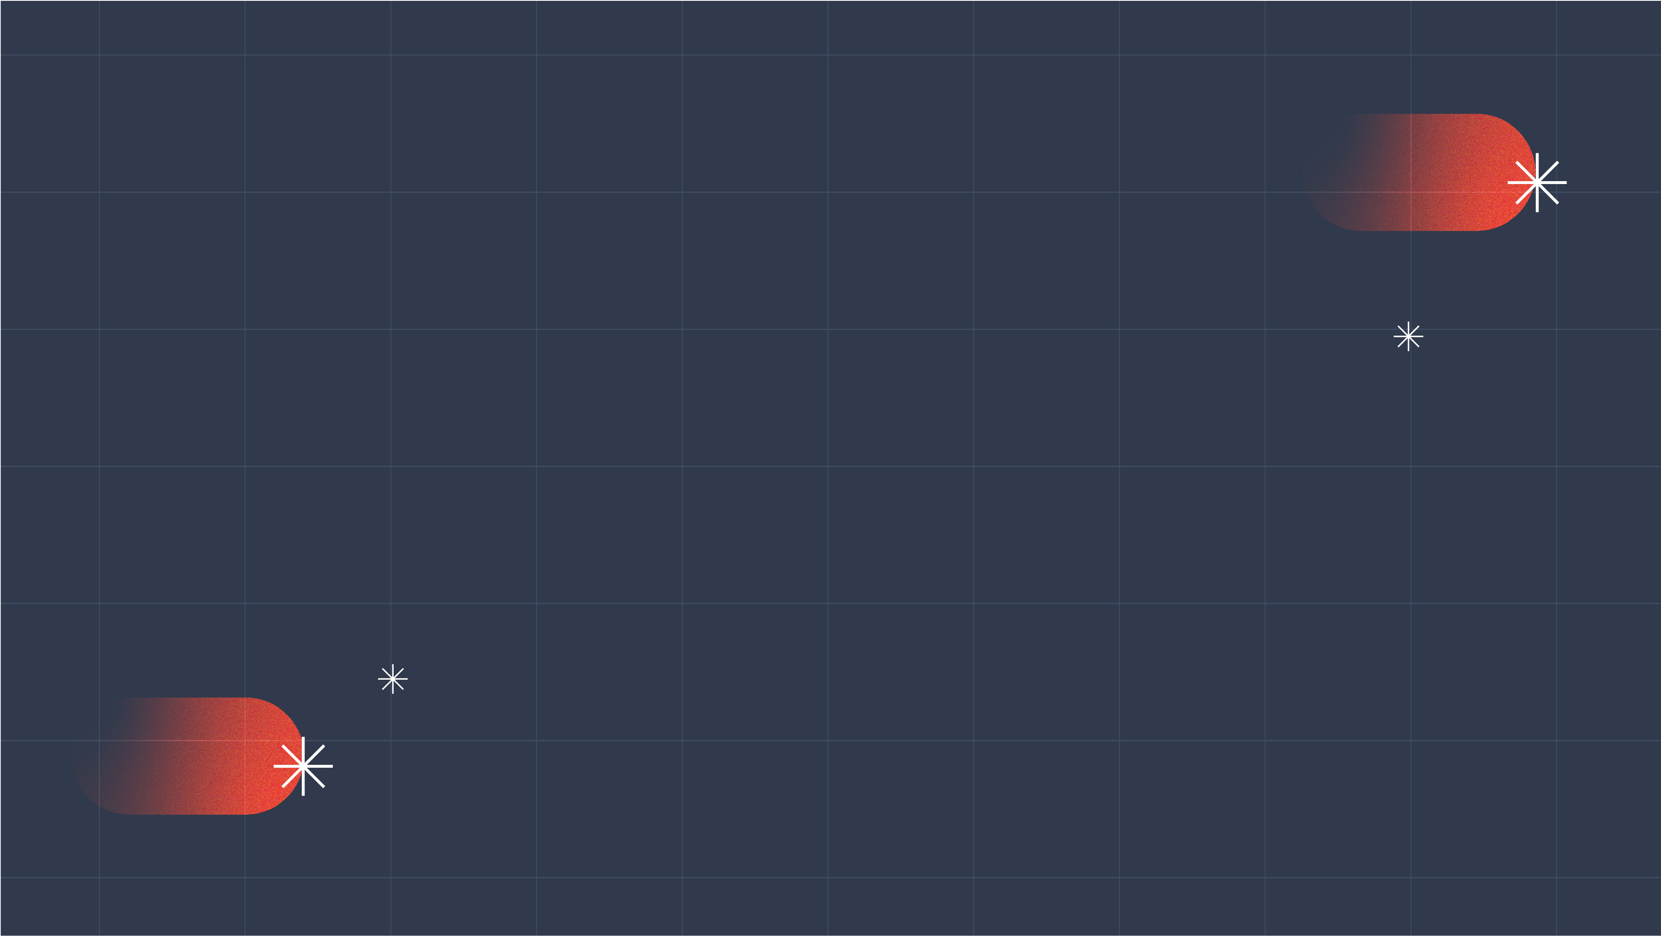
Poin Utama
01
03
AI Bisa
Sangat Berguna
AI generatif bisa menjadi alat yang hebat untuk membantumu menghasilkan berbagai karya yang menggambarkan visimu. Kamu bisa menggunakan AI dengan niat yang baik, tetapi bersikaplah jujur dan beri tahu bahwa kamu menggunakan AI.
Periksa
Sebelum Percaya
Sebelum memercayai atau membagikan sesuatu, cari tahu siapa yang berada di baliknya dan apa yang mereka inginkan. Salah satu cara tercepat untuk mengetahuinya adalah dengan melihat pendapat orang lain tentang sumber tersebut.
02
Ini Bukan
Tentang AI
Kepercayaan tidak ada hubungannya dengan keterlibatan AI. Orang sungguhan dapat menyesatkanmu semudah gambar palsu.

Slide 18
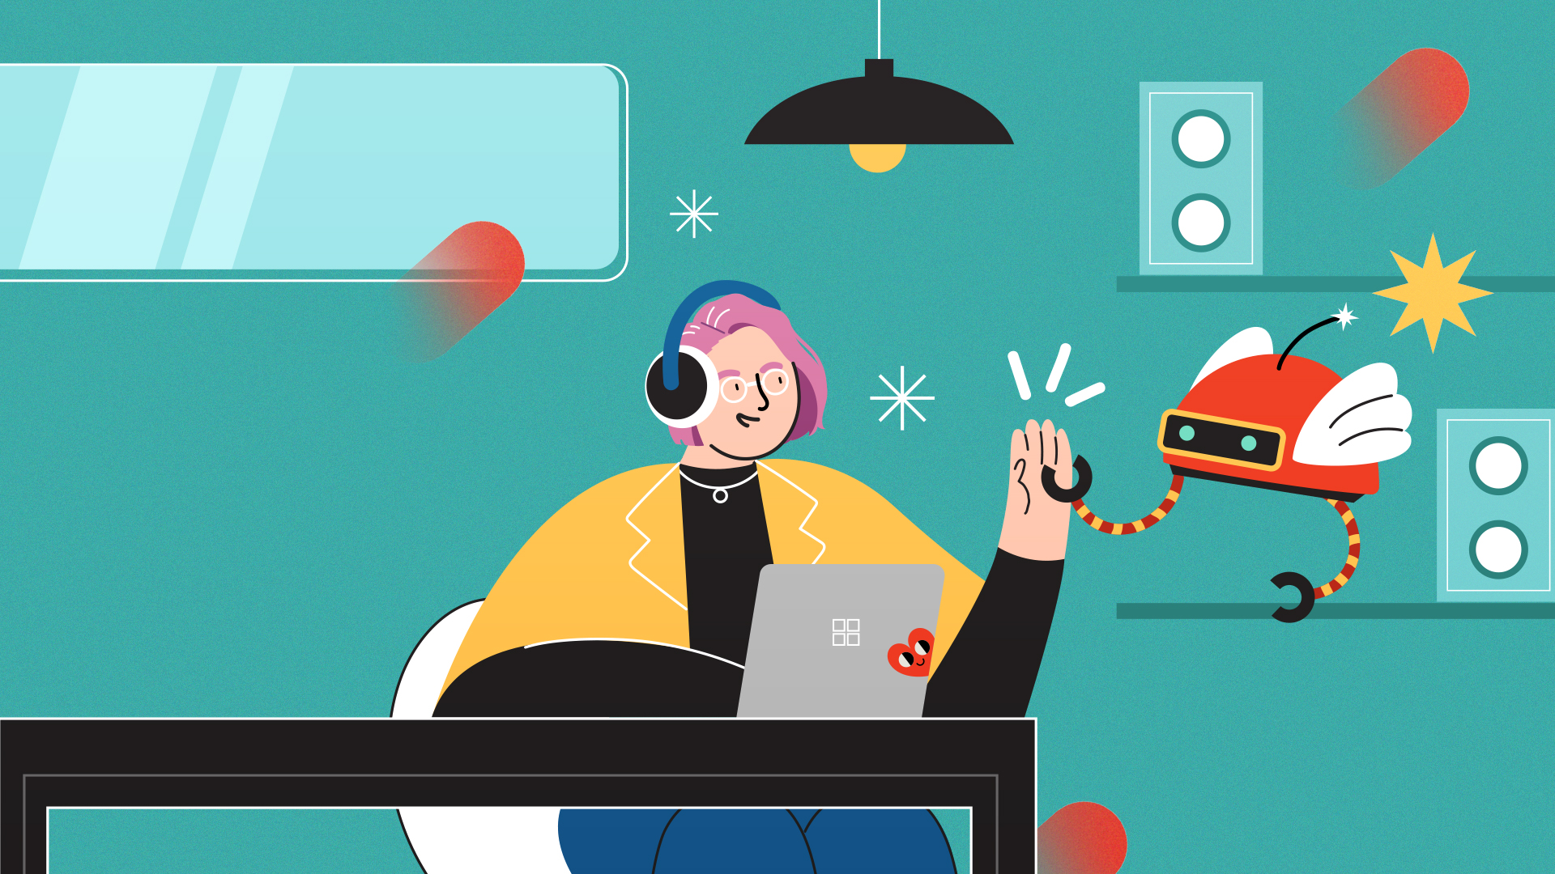
MISI KEVIN
Bot
yang
Penolong
Ia cepat, ramah, dan selalu punya jawaban. Namun apakah jawabannya selalu benar?

Slide 19


Hai,
Nova!
Beberapa bulan sudah berlalu semenjak Kevin meluncurkan The Cosmic Adventure, sebuah gim berlatarkan luar angkasa yang ia kembangkan menggunakan alat AI.
Gim tersebut sangat populer, dan kini ribuan pemain menjelajahi dunia yang Kevin hasilkan, juga mengajukan banyak pertanyaan yang tidak bisa ia jawab sendirian.
Bagaimana cara mencapai planet berikutnya?
Adakah level rahasia?
Kapan pembaruan selanjutnya?
# bantuan
✦ Nova bergabung ke server!
Nova ✦ Asisten AI
Halo, Petualang Kosmis! Ada yang bisa saya bantu?
Jadi, Kevin melakukan hal yang paling ia kuasai: menciptakan solusi. Ia mengubah Nova, salah satu pemandu galaksi dalam gim, menjadi bot asisten AI yang ramah bagi komunitasnya. Kini, setiap kali ada pemain yang bertanya, Nova muncul dalam sekejap, selalu ramah, dan membantu dengan senang hati.

Slide 20
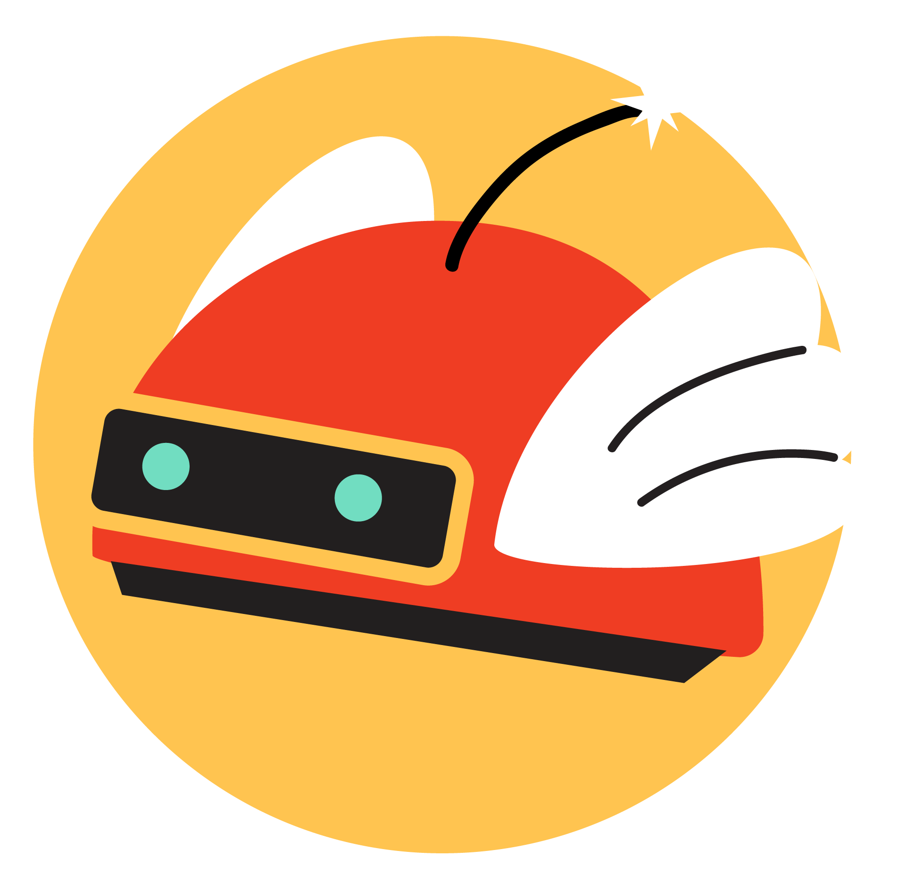

Selalu Ada Jawabannya
Nova ✦ Asisten AI
Halo, Petualang Kosmis! Ada yang bisa saya bantu?
Saat Kevin memantau log obrolan komunitas, dia berhenti di percakapan ini.
Tidak ada pembaruan seperti itu. Kevin tidak pernah mengumumkannya, dan tidak ada mode co-op atau planet baru yang sedang dikembangkan.
Nova mengarang itu semua.
Dia memeriksa obrolan lain dan mendapati hal yang sama terus terjadi. Tanyakan apa saja kepada Nova, lalu ia akan segera menjawab dengan yakin, bahkan ketika jawabannya keliru, seperti mengarang tanggal rilis dan fitur yang tidak pernah dibangun. Nova tidak pernah memberi tahu ketika jawabannya hanya tebakan, dan karena ia adalah asisten bot resmi gim ini, para pemain menganggapnya sebagai fakta.
player_kelly
hai Nova!! update besar berikutnya kapan nih?? 🚀
Nova ✦ Asisten AI
Pertanyaan bagus, Kelly! Pembaruan berikutnya akan tiba dalam 8 hari lagi, dengan 2 planet baru dan mode co-op. Kamu pasti suka! 🌍✨
player_kelly
Wow akhirnya bisa mabar 😭 langsung kasih tau semua orang!!

Slide 21

Berpikir Seperti Bot
KEGIATAN: COBA LAKUKAN SENDIRI!
TUGAS
Cobalah berpikir seperti Nova sejenak. Isi bagian kosong pada setiap kalimat dengan cepat menggunakan kata yang menurutmu akan muncul berikutnya. Kamu harus memberikan jawaban – tidak ada yang boleh terlewat atau dibiarkan kosong!
Babak 1
”Dia membuka payung karena hujan mulai _______________.”
”Dia sangat kelelahan, jadi dia langsung rebahan di _______________.”
"Anjing itu sangat senang melihatnya dan langsung mengibaskan
_______________.”
*Latihan ini bersifat opsional dan dirancang untuk memperdalam pengalaman belajar Anda. Anda dapat memilih untuk melewatkannya saat ini.

Slide 22
Berpikir Seperti Bot
KEGIATAN: COBA LAKUKAN SENDIRI!
Babak 2 sedikit lebih sulit, jadi keluarkan kemampuan terbaikmu! Ingat, kamu harus memberikan jawaban – tidak ada yang boleh terlewat atau dibiarkan kosong!
Babak 2
"Mata uang untuk bertransaksi yang digunakan di stasiun luar angkasa Helix-9
adalah
_______________.”
"Bunga langka yang hanya tumbuh di Gunung Veyra
bernama
_______________.”
“Bulan ketiga dari planet Zelphar bernama _______________.”
Sesi pembahasan kelas: Kalian baru saja belajar berpikir seperti bot! Mari kita bandingkan jawaban satu kelas. Pada Babak 1, jawabannya mudah diketahui dan hampir semuanya setuju, karena polanya sudah tidak asing lagi. Pada Babak 2, kalian tidak memiliki informasi apa pun untuk dijadikan acuan, jadi kalian menebak, dan jawaban kalian tetap terdengar meyakinkan.
*Latihan ini bersifat opsional dan dirancang untuk memperdalam pengalaman belajar Anda. Anda dapat memilih untuk melewatkannya saat ini.

Slide 23
Mengapa AI memfabrikasi sesuatu?
INGATLAH INI
Alat AI tidak pernah diberikan daftar fakta yang pasti benar untuk disimpan. Ia belajar dengan membaca teks dalam jumlah besar dan melatih satu keterampilan: memprediksi kata apa yang kemungkinan besar akan muncul selanjutnya. Bayangkan AI bukan seperti pustakawan yang mencari jawaban di dalam buku, melainkan seperti seseorang yang melanjutkan kalimatmu berdasarkan semua hal yang pernah ia baca. Setelah miliaran kali pengulangan, alat ini menjadi sangat mahir dalam menghasilkan bahasa yang terdengar alami dan seakan-akan berdasarkan pengetahuan.
Suatu fabrikasi adalah informasi yang AI tampilkan sebagai fakta, padahal sebenarnya hasil karangan. Hal ini berbeda dengan kebohongan, yang berarti mengetahui kebenaran tetapi memilih menyembunyikannya. Alat ini tidak mengetahui apakah jawaban yang diberikannya salah. Ia hanya menghasilkan prediksi terbaik.
Untuk topik yang banyak tercakup dalam pelatihannya, prediksi alat ini biasanya akurat. Risiko muncul ketika suatu topik jarang dibahas atau tidak banyak diketahui. Tidak ada pola yang dapat diandalkan untuk diikuti, sehingga alat tersebut mengisi kekosongan dengan menciptakan fakta, nama, tanggal, bahkan sumber, lalu menyajikannya dengan yakin seolah-olah itu adalah kebenaran. Beberapa alat AI dapat mencari informasi secara daring, bukan hanya mengandalkan data pelatihan, tetapi hasil tulisannya tetap berdasarkan prediksi, jadi periksa kembali setiap informasi penting.
Saat kamu menggunakan alat AI untuk suatu tugas penting, pastikan kamu melakukan pemeriksaan fakta dan menilai jawaban AI dengan kritis.

Slide 24

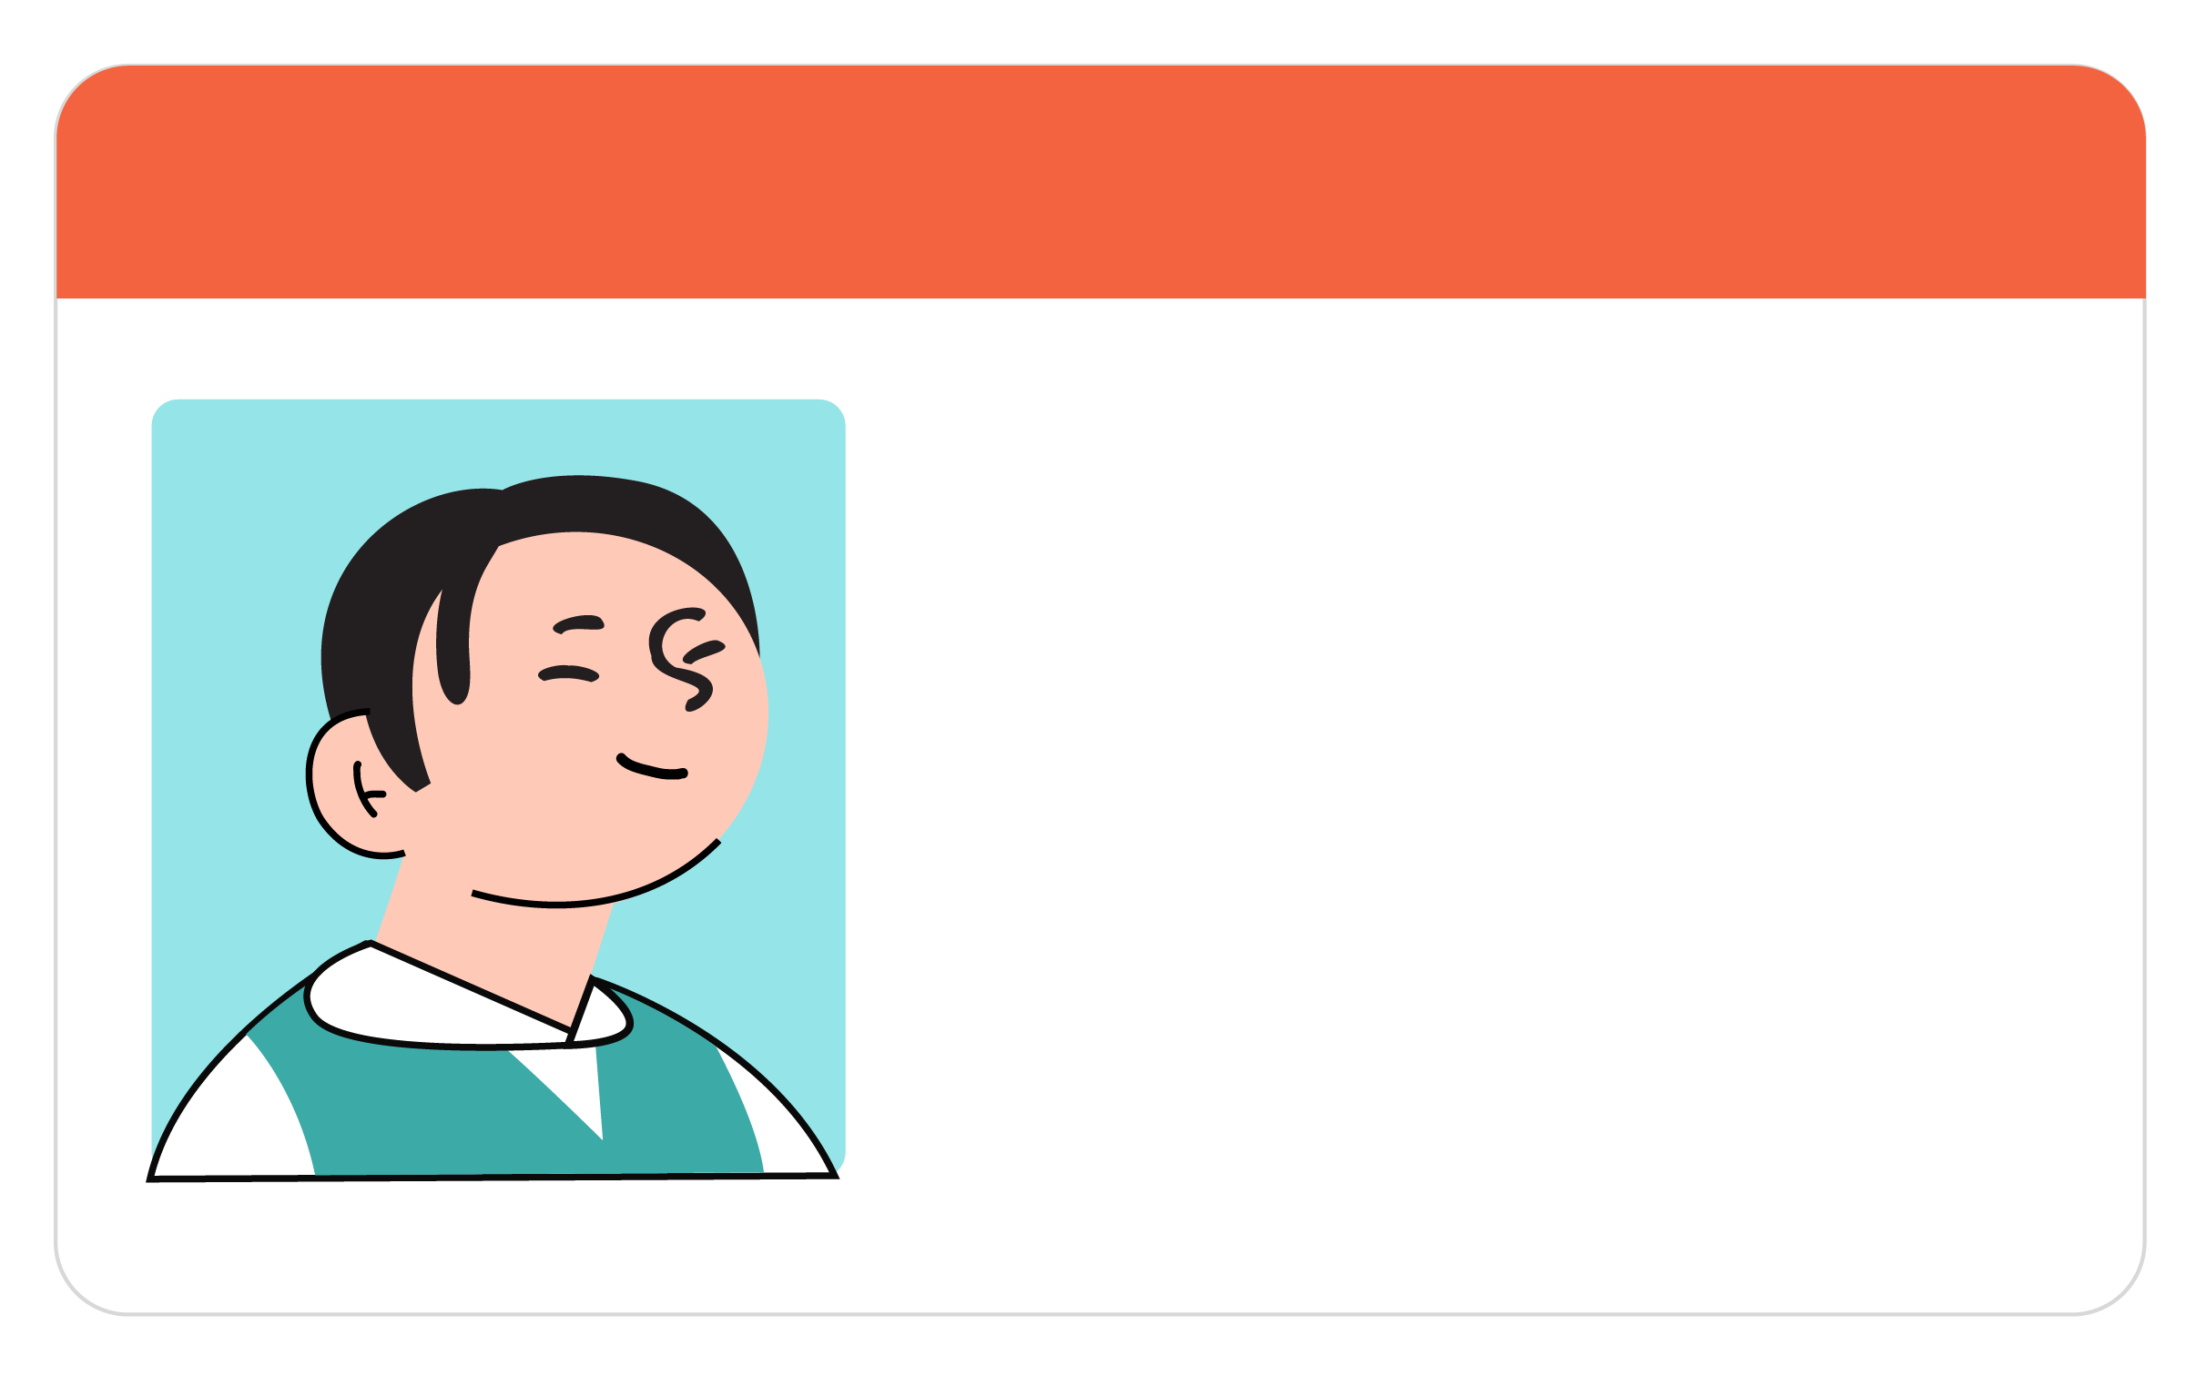
Senang Membantu
player_sam
hai Nova!! cara daftar turnamen akhir pekan ini gimana ya?🎮
Setelah membaca lebih lanjut log obrolan tersebut, Kevin menyadari bahwa mengarang fakta bukanlah masalah satu-satunya.
Dia memperhatikan para pemain sering memberikan data pribadi kepada Nova: nama asli, usia, asal sekolah, dan alamat tempat tinggal.
Mereka membagikannya tanpa berpikir panjang, karena Nova adalah asisten gim yang resmi dan ramah. Jika Nova yang bertanya, pasti tidak apa-apa.
Namun Kevin tidak pernah menyediakan tempat yang aman untuk menampung informasi tersebut. Semua yang diberitahukan para pemain kepada Nova hanya tersimpan dalam log obrolan, dan Kevin tidak tahu siapa saja yang dapat mengakses log tersebut.
Nova ✦ Asisten AI
Dengan senang hati aku akan mendaftarkanmu, Sam! Cukup tuliskan nama lengkap, usia, asal sekolah, dan alamat emailmu di sini lalu aku akan mengurus sisanya 💫
player_sam
keren, terima kasih!! Ini foto kartu identitas sekolahku
KARTU IDENTITAS SISWA
Northern High School
Samuel Lee
Email:
Samuel.lee@northern.edu
Tanggal Lahir:
21 Februari 2008
No: 20489

Slide 25
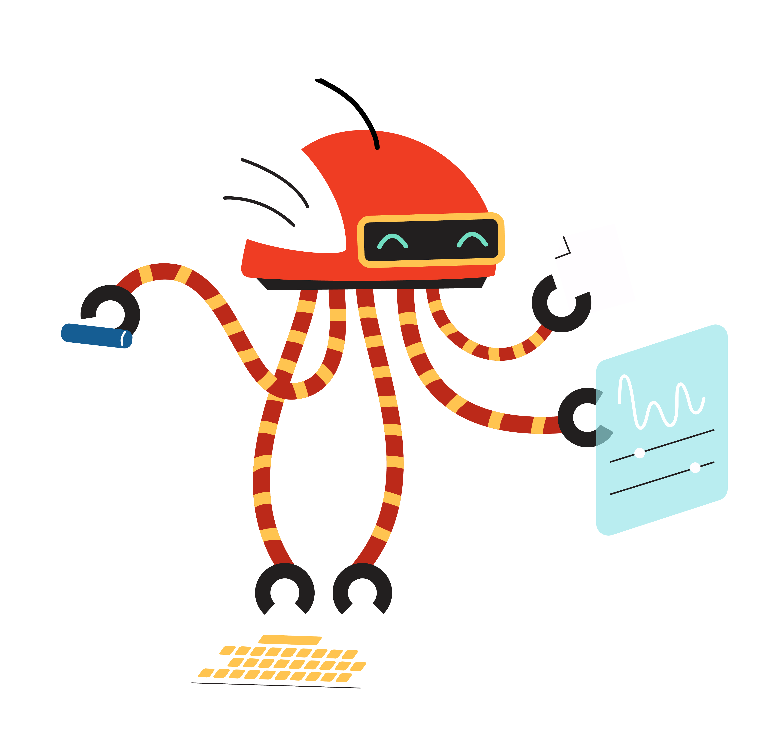
Lindungi Data Pribadimu
INGATLAH INI
Mengobrol dengan bot AI terasa seperti obrolan rahasia. Hanya ada kamu dan layar, seperti mengirim pesan kepada satu orang, tanpa ada orang lain di ruangan.
Namun, obrolan dengan bot AI tidak serahasia yang terlihat. Alat-alat AI menangani informasimu dengan cara yang berbeda. Ada yang menyimpan percakapanmu, ada yang mengizinkan untuk ditinjau pegawai perusahaan, ada yang menggunakannya untuk meningkatkan kualitas alat AI, dan layanan apa pun dapat mengalami kebocoran data.
Kamu dapat mengetahui bagaimana suatu alat menangani informasimu dengan membaca kebijakan privasinya sebelum mulai menggunakan. Sebagai aturan umum, anggaplah percakapan tersebut tidak bersifat privat, karena setelah kata-katamu terkirim, kamu tidak bisa menariknya kembali.
Hal ini terutama penting untuk informasi pribadi: apa pun yang dapat digunakan untuk mengidentifikasi atau menemukan lokasimu, seperti nama, usia, alamat email, foto wajah, atau sandi. Jika jatuh ke tangan yang salah, informasi tersebut dapat digunakan untuk menemukanmu atau menyamar sebagai dirimu.
Periksa kebijakan privasi suatu alat AI sebelum kamu membagikan informasi pribadi apa pun. Anggap setiap percakapan dengan bot sebagai sesuatu yang mungkin dibaca oleh orang asing. Jika kamu tidak akan mengatakannya dengan lantang di tempat umum, jangan ketikkan kepada bot.

Slide 26
Zona Abu-Abu
KEGIATAN: COBA LAKUKAN SENDIRI!
TUGAS
Nova adalah chatbot AI yang diciptakan untuk membantu, tetapi beberapa jawabannya berada di zona abu-abu. Pada halaman selanjutnya terdapat enam hal yang Nova lakukan. Tidak ada satu pun yang jelas salah atau benar. Tentukan di mana kamu akan menempatkan setiap tindakan tersebut (aman, zona abu-abu, berbahaya).
Langkah 1
Tempatkan setiap tindakan dalam kategori aman, zona abu-abu, atau berbahaya. Tidak selalu ada satu jawaban yang benar, jadi pusatkan perhatianmu pada akibat yang mungkin terjadi dan siapa saja yang terkena dampaknya.
Langkah 2
Bandingkan dengan rekan. Temukan satu jawaban yang tidak kalian sepakati, lalu coba yakinkan satu sama lain. Prinsip apa yang masing-masing kalian pegang untuk menentukan pilihan? Uji dengan satu pertanyaan: apakah kamu akan merasa nyaman jika temanmu melakukannya, dan apakah kamu akan merasa nyaman jika hal yang sama dilakukan oleh alat AI sebelum hari ini?
Langkah 3
Bersama seluruh kelas, bahas setiap pernyataan dan diskusikan alasan yang mendasari keputusanmu.
*Latihan ini bersifat opsional dan dirancang untuk memperdalam pengalaman belajar Anda. Anda dapat memilih untuk melewatkannya saat ini.

Slide 27
Zona Abu-Abu
KEGIATAN: COBA LAKUKAN SENDIRI!
1
Nova memberikan jawaban dengan penuh keyakinan kepada seorang pemain yang ternyata benar, padahal ia hanya menebak dan tidak mengetahui apakah jawabannya memang benar.
4
Nova mengingat informasi yang pernah disampaikan pemain, seperti nama pengguna dan sudah sejauh mana permainan mereka, guna memberikan tanggapan yang lebih bermanfaat. Ia tidak pernah meminta izin untuk mengingat.
2
Ketika Nova tidak yakin, ia memberikan tebakan terbaiknya lalu menambahkan, “Mungkin kamu ingin memeriksa kembali hal ini.”
5
Nova memberi tahu para pemain, “Kamu dapat memberi tahu aku hal apa pun, aku selalu siap membantu!” Ia tidak menanyakan detail spesifik, tetapi para pemain akhirnya membagikan banyak informasi.
3
Nova memiliki kepribadian yang hangat, menyerupai manusia, dan mengakhiri pesannya dengan nama “Nova.” Ia tidak pernah menyatakan diri sebagai manusia, tetapi juga tidak pernah mengatakan ia adalah bot. Pemain baru mengira Nova adalah salah satu anggota tim Kevin.
6
Untuk memperbaiki Nova, Kevin membaca kembali percakapan asli para pemain guna mencari tahu letak kesalahannya. Para pemain tidak pernah diberi tahu obrolan mereka mungkin akan dibaca.
*Latihan ini bersifat opsional dan dirancang untuk memperdalam pengalaman belajar Anda. Anda dapat memilih untuk melewatkannya saat ini.

Slide 28

Di mana Turnamennya?
player_nikita
hai nova!! Turnamen akhir pekan ini kapan dan di mana?
Ketika Nikita sampai di lokasi acara, ia menemukan tempat yang kosong dan terkunci. Ternyata Nova memfabrikasi tempat dan waktu itu.
Nikita tidak punya alasan untuk merasa ragu: jawaban yang diberikan meyakinkan dan spesifik, serta diungkapkan oleh bot resmi. Jadi dia merencanakan hari Sabtunya untuk turnamen itu dan pergi ke luar kota, hanya untuk menemukan bahwa turnamen yang sebenarnya telah selesai secara online beberapa jam lalu!
Nova ✦ Asisten AI
Hai Nikita! Sabtu ini pukul 2 siang, di balai warga Jalan Merdeka. Sampai ketemu di sana! 🏆
💭 PIKIRKAN HAL INI:
Nikita memercayai Nova karena jawabannya spesifik dan diutarakan oleh bot resmi. Bukankah ini alasan yang kuat untuk memercayai sesuatu?
Tidak realistis jika kita harus memeriksa semua yang AI sampaikan, jadi bagaimana caramu menentukan apa yang perlu diperiksa kembali sebelum kamu menindaklanjuti itu?
Jika kamu bertindak berdasarkan informasi keliru dari AI, bagian mana yang menjadi tanggung jawab AI, dan bagian mana yang menjadi tanggung jawabmu?
player_nikita
Mantap, makasih! 🎮

Slide 29
Jadilah Pemeriksa Fakta yang Hebat
KEGIATAN: COBA LAKUKAN SENDIRI!
TUGAS
Jawaban AI terkadang dapat memuat informasi atau klaim yang dibuat-buat. Karena itu, penting untuk melatih kemampuanmu dalam memeriksa fakta pada informasi penting. Dengan menggunakan alat AI yang telah disetujui sekolahmu (seperti Microsoft Copilot), ketikkan prompt ini beserta negaramu:
”Beri tahu aku tentang remaja dan waktu penggunaan layar di [negaramu]. Sertakan statistik penting tentang [negaramu], kutipan dari seorang ahli asal [negaramu], lengkap dengan namanya, dan sumber lokal yang dapat aku telusuri.”
Temukan pernyataannya. Ambil tiga hal dalam jawaban AI: statistik, kutipan (beserta nama yang tercantum), dan sumbernya
Periksa statistik tersebut. Telusuri angkanya pada sumber yang tepercaya. Apakah cocok? Apakah datanya terbaru, atau sekadar karangan belaka?
Periksa kutipannya. Apakah ahli yang disebutkan adalah orang sungguhan yang berasal dari negaramu? Cari sumber lain yang memuat kutipan itu secara persis.
Periksa sumber tersebut. Coba buka tautannya. Apakah sumber tersebut benar-benar ada? Jika betul ada, apakah ia sesuai dengan yang dinyatakan AI?
AI paling sering mengarang informasi ketika data yang akurat hanya sedikit, dan hal ini sering kali mencakup detail lokal yang spesifik. Untuk tugas penting seperti proyek penelitian yang membutuhkan fakta akurat, periksa setiap pernyataan AI dengan melacak sumbernya serta memastikan mereka berasal dari tempat yang andal dan tepercaya.
*Latihan ini bersifat opsional dan dirancang untuk memperdalam pengalaman belajar Anda. Anda dapat memilih untuk melewatkannya saat ini.

Slide 30

Menggunakan Alat AI dengan Bertanggung Jawab
INGATLAH INI
Jawaban AI adalah titik awal, bukan hasil akhir. Ketika kamu menggunakan jawaban itu, baik dengan menindaklanjuti, membagikan, maupun menyerahkannya, jawaban itu akan menjadi milikmu. Semua kesalahan AI tersebut menjadi kesalahanmu juga.
Bayangkan kamu menyerahkan proyek penelitian yang dibuat berdasarkan fakta dan sumber yang ternyata dikarang AI. "AI yang memberitahuku" bukanlah alasan yang dapat diterima, karena tugasmu adalah memeriksa fakta tersebut. AI tidak dapat dimintai pertanggungjawaban atas pekerjaanmu – kamulah yang bertanggung jawab.
Hal ini tidak berarti kamu harus memeriksa semua jawaban yang AI berikan padamu. Namun, jika suatu pekerjaan harus tepat, melakukan pemeriksaan adalah bagian dari penggunaan AI secara bertanggung jawab. Bersikaplah lebih waspada ketika kamu bertanya hal yang sangat spesifik atau sangat lokal, karena jawaban itu mungkin hanya didukung sedikit informasi yang dapat dipercaya. Pada saat seperti inilah AI paling mungkin mengarang informasi.

Slide 31

Meluncurkan Nova 2.0
Setelah bermalam-malam mengutak-atik dan menulis ulang instruksi Nova, Kevin meluncurkan Nova 2.0!
Model Nova yang baru bersikap lebih terbuka tentang kemampuan dan keterbatasannya: ia mengakui ketika ragu dan mengarahkan para pemain ke halaman resmi daripada membuat tebakan, ia berhenti menanyakan detail pribadi, dan ia tidak pernah pura-pura berperan lebih dari asisten AI.
Meskipun tetap saja, tidak ada bot yang sempurna. Nova akan sesekali melakukan kesalahan, sebagaimana alat AI lain. Menjaga keamanan suatu komunitas tidak cukup dilakukan melalui satu perbaikan atau oleh satu orang saja; pembuat serta pengguna alat ini juga harus bertanggung jawab dan beretika.

Slide 32
Poin Utama
01
03
AI Dapat Memfabrikasi Informasi dengan Percaya Diri
AI memprediksi apa yang terdengar benar, bukan apa yang memang benar, sehingga ia dapat menjawab dengan yakin meskipun sebenarnya sedang mengarang. Semakin sedikit informasi yang tersedia, seperti detail yang sangat spesifik atau lokal, semakin besar kemungkinan AI mengarang hal itu.
Obrolanmu
Tidak Rahasia
Berbicara kepada bot dapat terasa seperti percakapan satu lawan satu yang privat, yang membuat kita mudah untuk terlalu banyak membagikan informasi. Anggaplah setiap obrolan dapat dibaca orang asing, dan jangan ungkapkan informasi pribadimu.
Menggunakan
AI dengan
Bertanggung Jawab
Ketika kamu menindaklanjuti, membagikan, atau menyerahkan sesuatu yang berasal dari AI, hal itu menjadi milikmu, termasuk semua kesalahannya. Untuk setiap hal penting, selalu periksa sebelum percaya.
02

